Slide 1
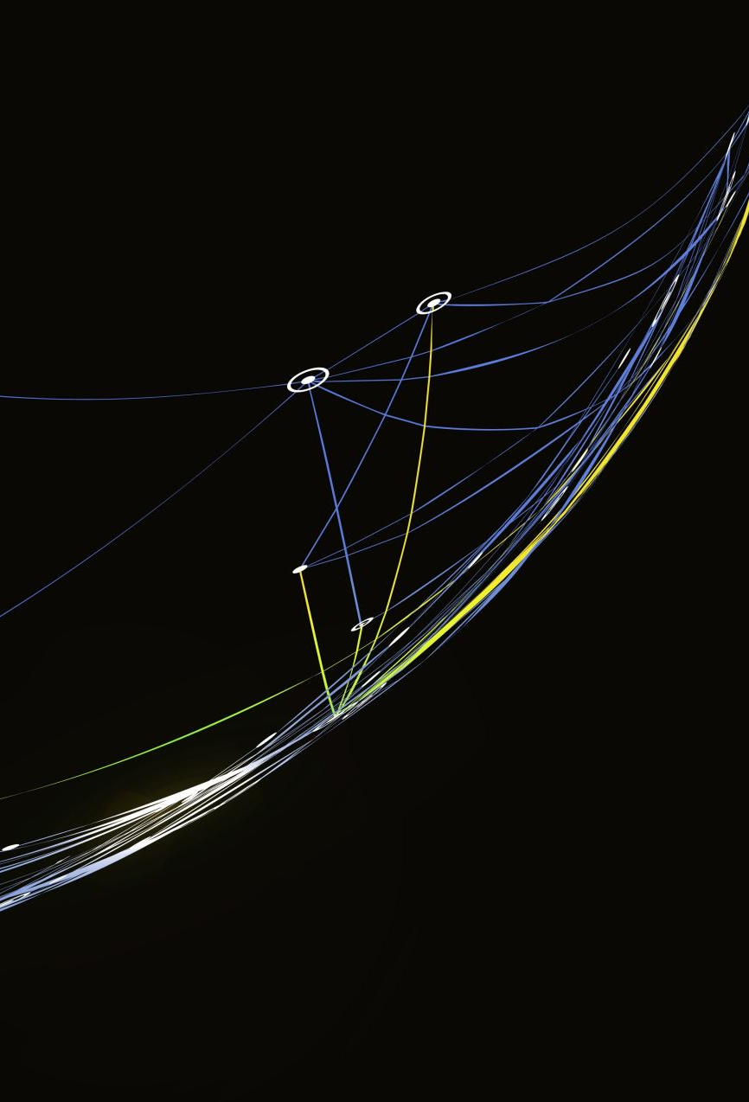
Introdução IA
A inteligência artificial, ou IA, é uma tecnologia que permite que computadores e máquinas simulem a inteligência humana e as capacidades de resolução de problemas.

Slide 2
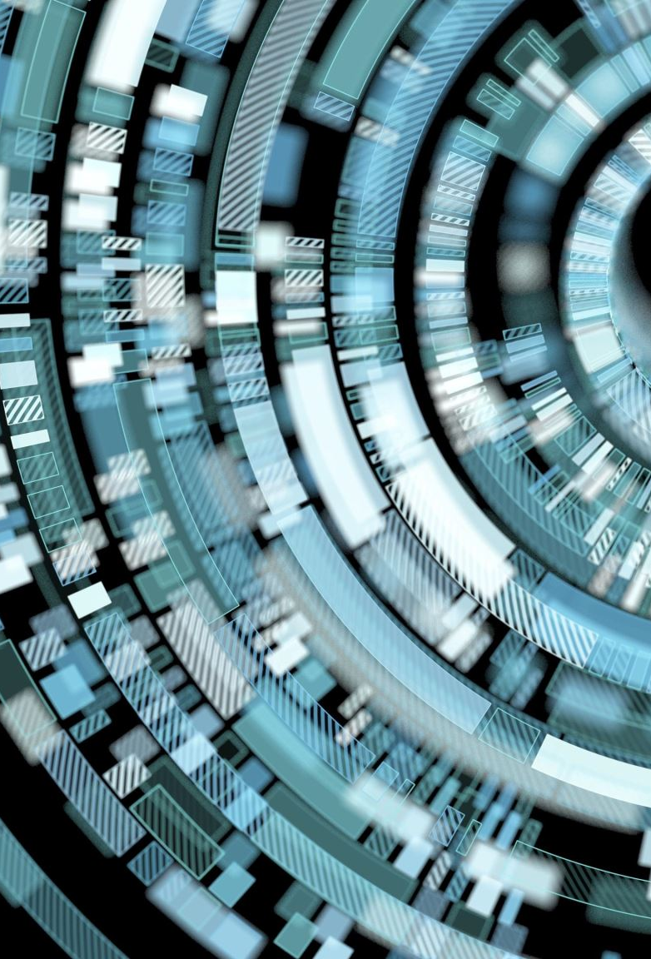
Introdução IA
A inteligência artificial, ou IA, é uma tecnologia que permite que computadores e máquinas simulem a inteligência humana e as capacidades de resolução de problemas.

Slide 3
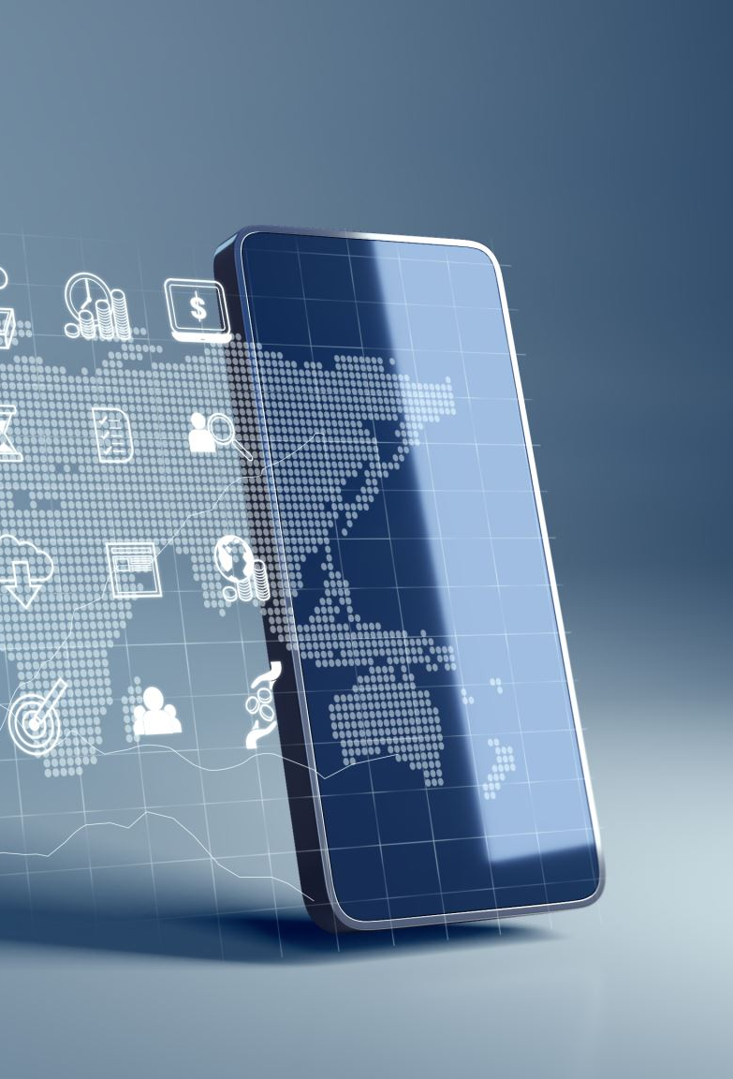
Introdução
Hoje, o termo "IA" descreve uma ampla gama de tecnologias que alimentam muitos dos serviços e bens que usamos todos os dias – de aplicativos que recomendam programas de TV a chatbots que fornecem suporte ao cliente em tempo real. Mas será que tudo isso realmente constitui inteligência artificial como a maioria de nós imagina? E se não, então por que usamos o termo com tanta frequência?

Slide 4
O que é inteligência artificial?
A inteligência artificial (IA) é a teoria e o desenvolvimento de sistemas computacionais capazes de realizar tarefas que historicamente exigiam inteligência humana, como reconhecer a fala, tomar decisões e identificar padrões. IA é um termo abrangente que engloba uma ampla variedade de tecnologias, incluindo aprendizado de máquina, aprendizado profundo e processamento de linguagem natural (NLP).

Slide 5
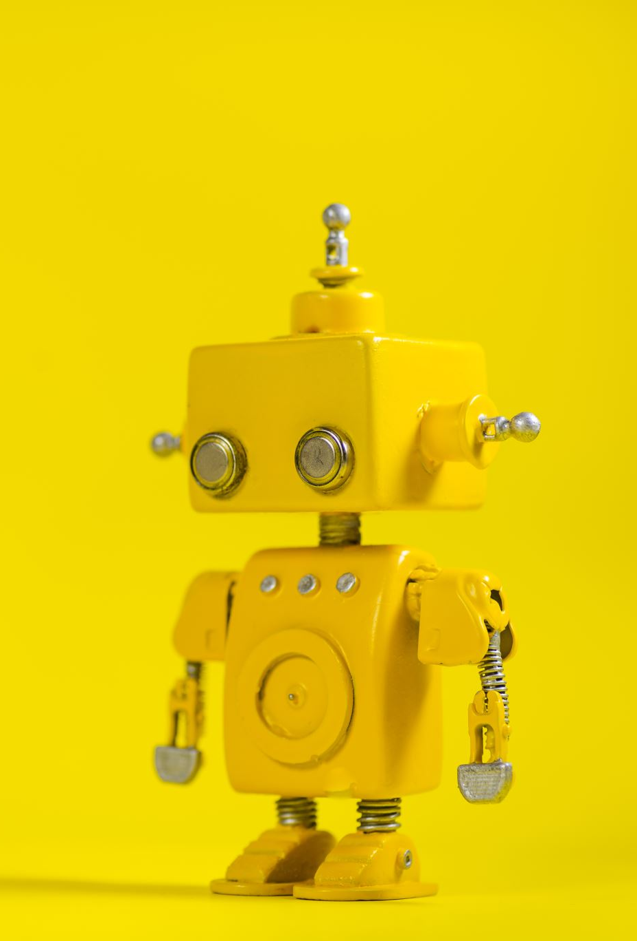
O que é inteligência artificial?
Embora o termo seja comumente usado para descrever uma série de diferentes tecnologias em uso hoje, muitos discordam sobre se elas realmente constituem inteligência artificial. Em vez disso, alguns argumentam que grande parte da tecnologia usada no mundo real hoje na verdade constitui aprendizado de máquina altamente avançado que é simplesmente um primeiro passo para a verdadeira inteligência artificial, ou "inteligência artificial geral" (AGI).

Slide 6

O que é inteligência artificial?
No entanto, apesar das muitas divergências filosóficas sobre se as "verdadeiras" máquinas inteligentes realmente existem, quando a maioria das pessoas usa o termo IA hoje, elas estão se referindo a um conjunto de tecnologias alimentadas por aprendizado de máquina, como ChatGPT, que permitem que as máquinas executem tarefas que antes apenas os humanos podem fazer, como gerar conteúdo escrito, dirigir um carro, ou análise de dados.

Slide 7
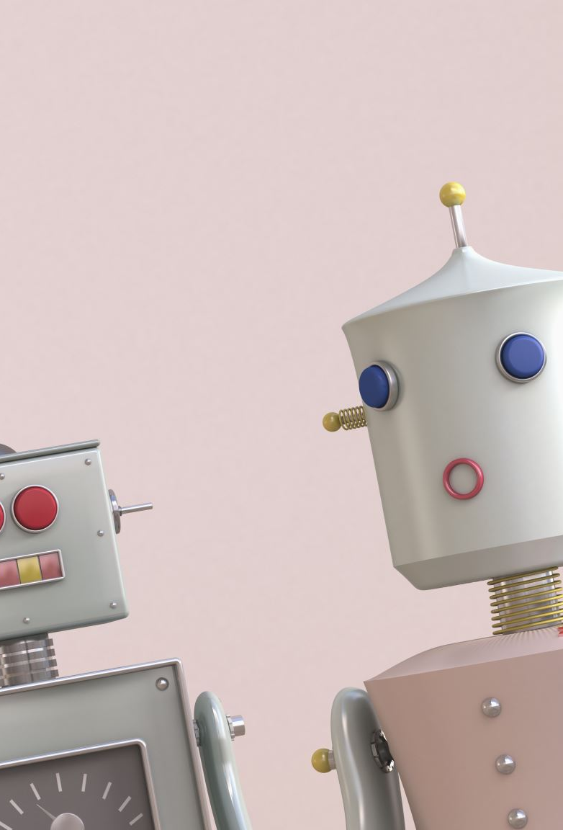
Exemplos de inteligência artificial
Embora os robôs humanoides frequentemente associados à IA (C3PO ou R2D2 de Star Wars ou no T-800 do Exterminador do Futuro) ainda não existam, você provavelmente já interagiu com serviços ou dispositivos alimentados por aprendizado de máquina muitas vezes antes.

Slide 8

Exemplos de inteligência artificial
No nível mais simples, o aprendizado de máquina usa algoritmos treinados em conjuntos de dados para criar modelos de aprendizado de máquina que permitem que os sistemas de computador executem tarefas como fazer recomendações de músicas, identificar a maneira mais rápida de viajar para um destino ou traduzir texto de um idioma para outro.
Alguns dos exemplos mais comuns de IA em uso atualmente incluem:

Slide 9

Exemplos de inteligência artificial
ChatGPT: usa modelos de linguagem grandes (LLMs) para gerar texto em resposta a perguntas ou comentários feitos a ele.
Google Tradutor: usa algoritmos de aprendizado profundo para traduzir texto de um idioma para outro.
Netflix: usa algoritmos de aprendizado de máquina para criar mecanismos de recomendação personalizados para usuários com base em seu histórico de visualização anterior.
Tesla: Usa visão computacional para alimentar recursos de direção autônoma em seus carros.

Slide 10
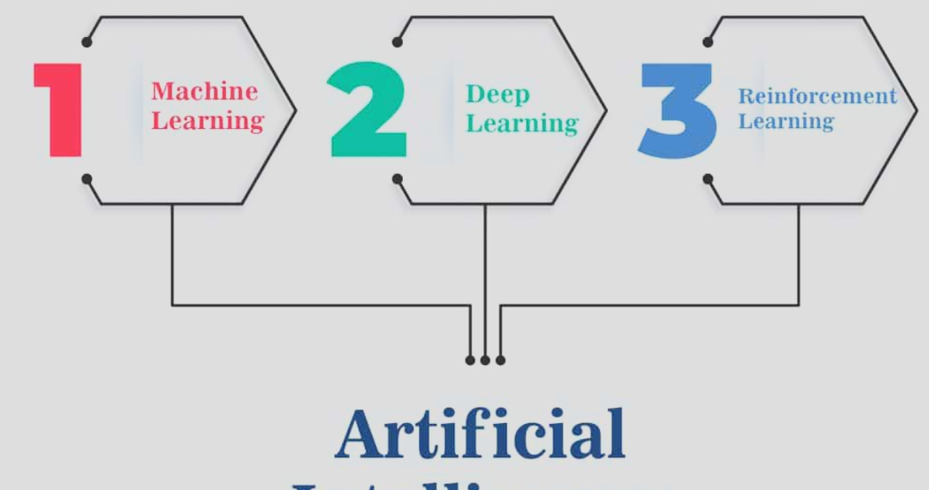

Slide 11

Aprendizado de máquina:
O aprendizado de máquina é baseado em algoritmos em que uma máquina aprende com os dados anteriores e ações anteriores. Ele começa com as observações dos dados para procurar padrões nos dados e toma melhores decisões de acordo.
O aprendizado de máquina oferece aos computadores a capacidade de analisar e classificar grandes volumes de dados. O processo começa com dados, instruções e observações para tomar melhores decisões no futuro.

Slide 12
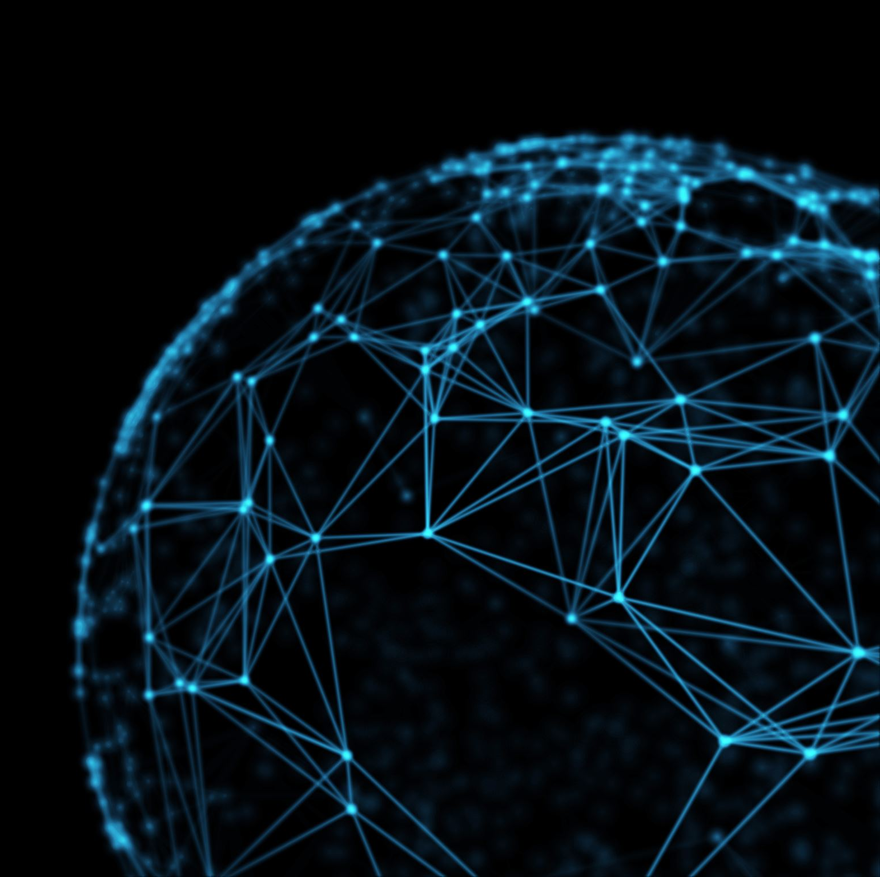
Aprendizado profundo:
Aprendizagem profunda é um subconjunto de IA e ML inspirado na estrutura e função do cérebro humano com nódulos de neurônios conectados como uma teia. Aprendizado profundo é a tecnologia usada por trás dos carros sem motorista.
O aprendizado de máquina prepara as máquinas para fazer o que os humanos nascem naturalmente, para realizar tarefas rapidamente a partir do som, imagens ou texto, com incrível precisão, às vezes mais do que desempenho de nível humano.

Slide 13

Aprendizagem por reforço:
O aprendizado por reforço envolve a tomada de decisões sequencialmente para maximizar a recompensa em qualquer situação particular. Um algoritmo de reforço aprende interagindo com seu ambiente, a saída aqui depende do estado da entrada atual.
O aprendizado por reforço é orientado para metas e pode ser usado para tarefas com objetivos, como carros autônomos ou robôs jogando futebol, e muito mais. Ele também se adapta a novos ambientes automaticamente.

Slide 14

IA na força de trabalho
A inteligência artificial é predominante em muitos setores. Automatizar tarefas que não exigem intervenção humana economiza dinheiro e tempo e pode reduzir o risco de erro humano. Aqui estão algumas maneiras pelas quais a IA pode ser empregada em diferentes indústrias:

Slide 15

IA na força de trabalho
Setor financeiro. A detecção de fraude é um caso de uso notável para a IA no setor financeiro. A capacidade da IA de analisar grandes quantidades de dados permite detectar anomalias ou padrões que sinalizam comportamento fraudulento.
Indústria de cuidados de saúde. A robótica alimentada por IA pode apoiar cirurgias próximas a órgãos ou tecidos altamente delicados para mitigar a perda de sangue ou o risco de infecção.

Slide 16
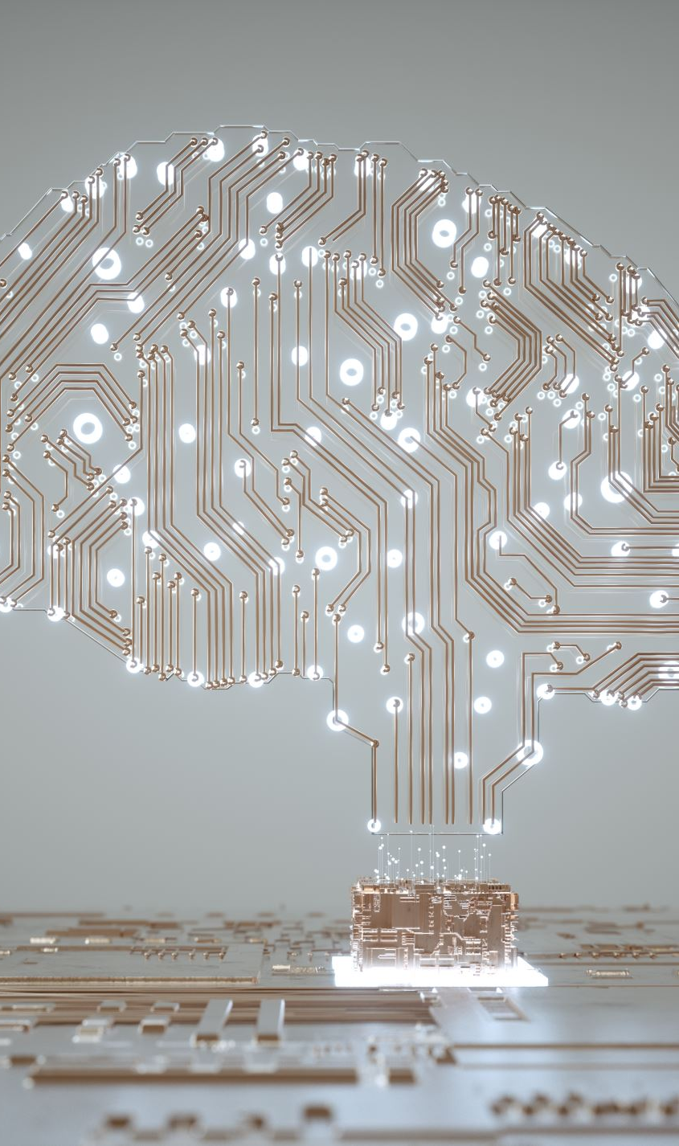
O que é inteligência artificial geral (AGI)?
Inteligência artificial geral (AGI) refere-se a um estado teórico no qual os sistemas computacionais serão capazes de alcançar ou exceder a inteligência humana. Em outras palavras, AGI é a "verdadeira" inteligência artificial retratada em inúmeros romances de ficção científica, programas de televisão, filmes e quadrinhos.

Slide 17
O que é inteligência artificial geral (AGI)?
Quanto ao significado preciso de "IA" em si, os pesquisadores não concordam muito sobre como reconheceríamos a "verdadeira" inteligência artificial geral quando ela aparece. No entanto, a abordagem mais famosa para identificar se uma máquina é inteligente ou não é conhecida como Teste de Turing ou Jogo de Imitação, um experimento que foi delineado pela primeira vez pelo influente matemático, cientista da computação e criptoanalista Alan Turing em um artigo de 1950 sobre inteligência computacional.

Slide 18
O que é inteligência artificial geral (AGI)?
Nesse artigo, Turing descreveu um jogo de três jogadores em que um "interrogador" humano é solicitado a se comunicar via texto com outro humano e uma máquina e juiz que compôs cada resposta. Se o interrogador não consegue identificar o humano de forma confiável, então Turing diz que a máquina pode ser considerada inteligente.

Slide 19

O que é inteligência artificial geral (AGI)?
Para complicar, pesquisadores e filósofos também não conseguem concordar se estamos começando a alcançar AGI, se ainda está longe, ou simplesmente totalmente impossível. Por exemplo, enquanto um artigo recente da Microsoft Research e OpenAI argumenta que o Chat GPT-4 é uma forma inicial de AGI, Muitos outros pesquisadores são céticos em relação a essas alegações e argumentam que elas foram feitas apenas para publicidade.

Slide 20
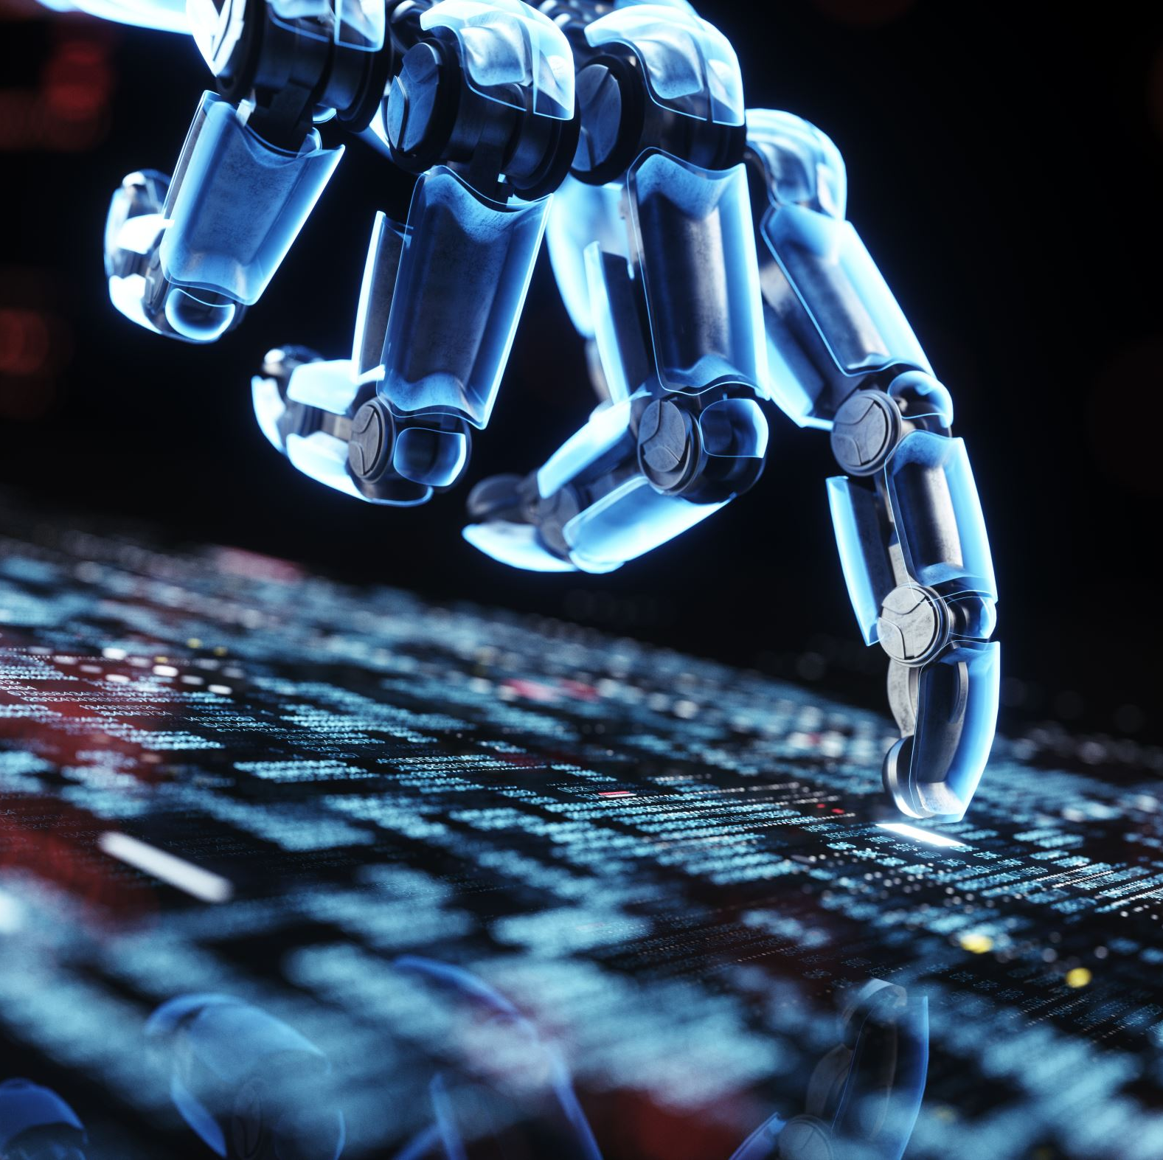
O que é inteligência artificial geral (AGI)?
Independentemente de quão longe estamos de alcançar AGI, Você pode supor que quando alguém usa o termo inteligência artificial geral, está se referindo ao tipo de programas de computador e máquinas sencientes que são comumente encontrados na ficção científica popular.

Slide 21
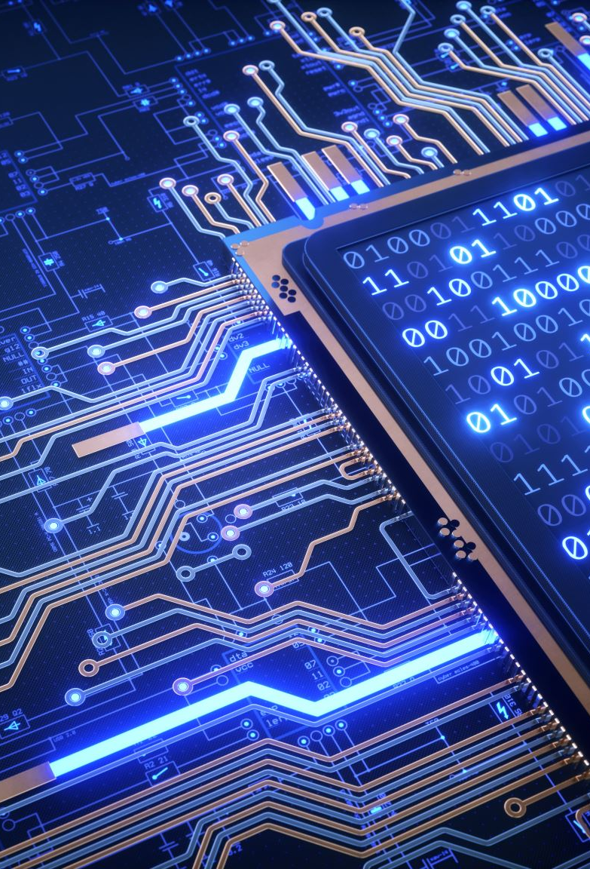
Os 4 tipos de IA
À medida que os pesquisadores tentam construir formas mais avançadas de inteligência artificial, eles também devem começar a formular entendimentos mais sutis do que a inteligência ou mesmo a consciência significam precisamente. Na tentativa de esclarecer esses conceitos, os pesquisadores delinearam quatro tipos de inteligência artificial.

Slide 22

1. Máquinas reativas
As máquinas reativas são o tipo mais básico de inteligência artificial. Máquinas construídas dessa forma não possuem nenhum conhecimento de eventos anteriores, mas apenas "reagem" ao que está diante delas em um determinado momento. Como resultado, eles só podem executar certas tarefas avançadas dentro de um escopo muito restrito, como por exemplo jogar xadrez, porém, são incapazes de executar tarefas fora de seu contexto limitado.

Slide 23

2. Máquinas de memória limitada
Máquinas com memória limitada possuem uma compreensão limitada de eventos passados. Eles podem interagir mais com o mundo ao seu redor do que as máquinas reativas. Por exemplo, os carros autônomos usam uma forma de memória limitada para fazer curvas, observar veículos que se aproximam e ajustar sua velocidade. No entanto, máquinas com apenas memória limitada não podem formar uma compreensão completa do mundo porque sua lembrança de eventos passados é limitada e usada apenas em uma estreita faixa de tempo.

Slide 24
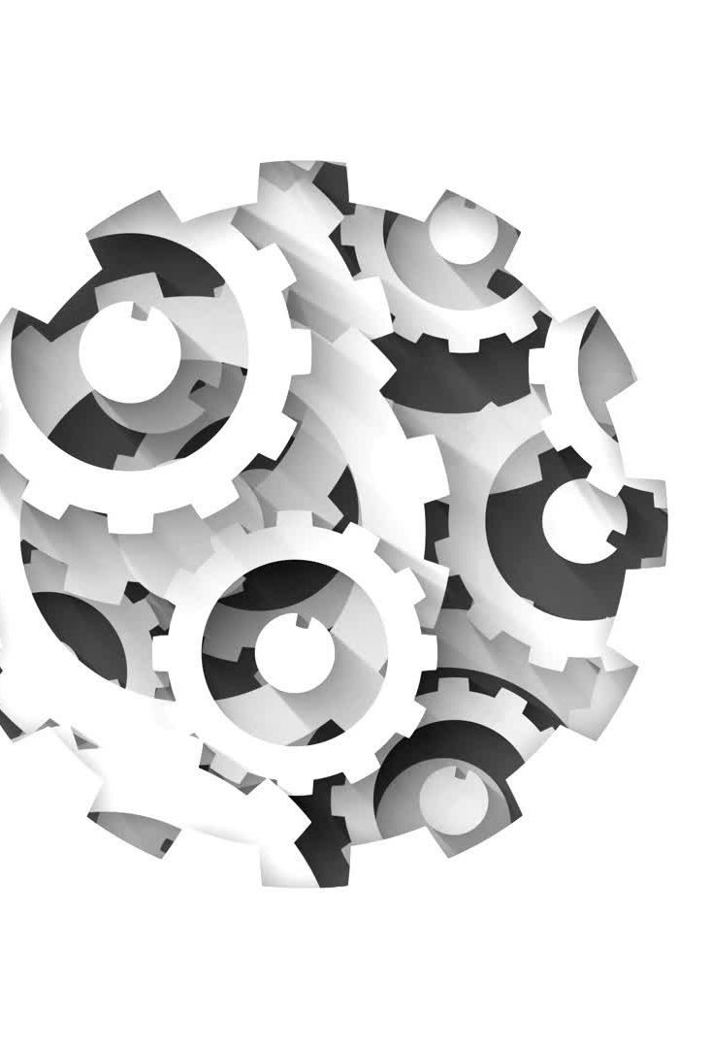
3. Teoria das máquinas mentais
Máquinas que possuem uma "teoria da mente" representam uma forma primitiva de inteligência artificial geral. Além de serem capazes de criar representações do mundo, máquinas desse tipo também teriam uma compreensão de outras entidades que existem dentro do mundo. Até o momento, essa realidade ainda não se concretizou.

Slide 25
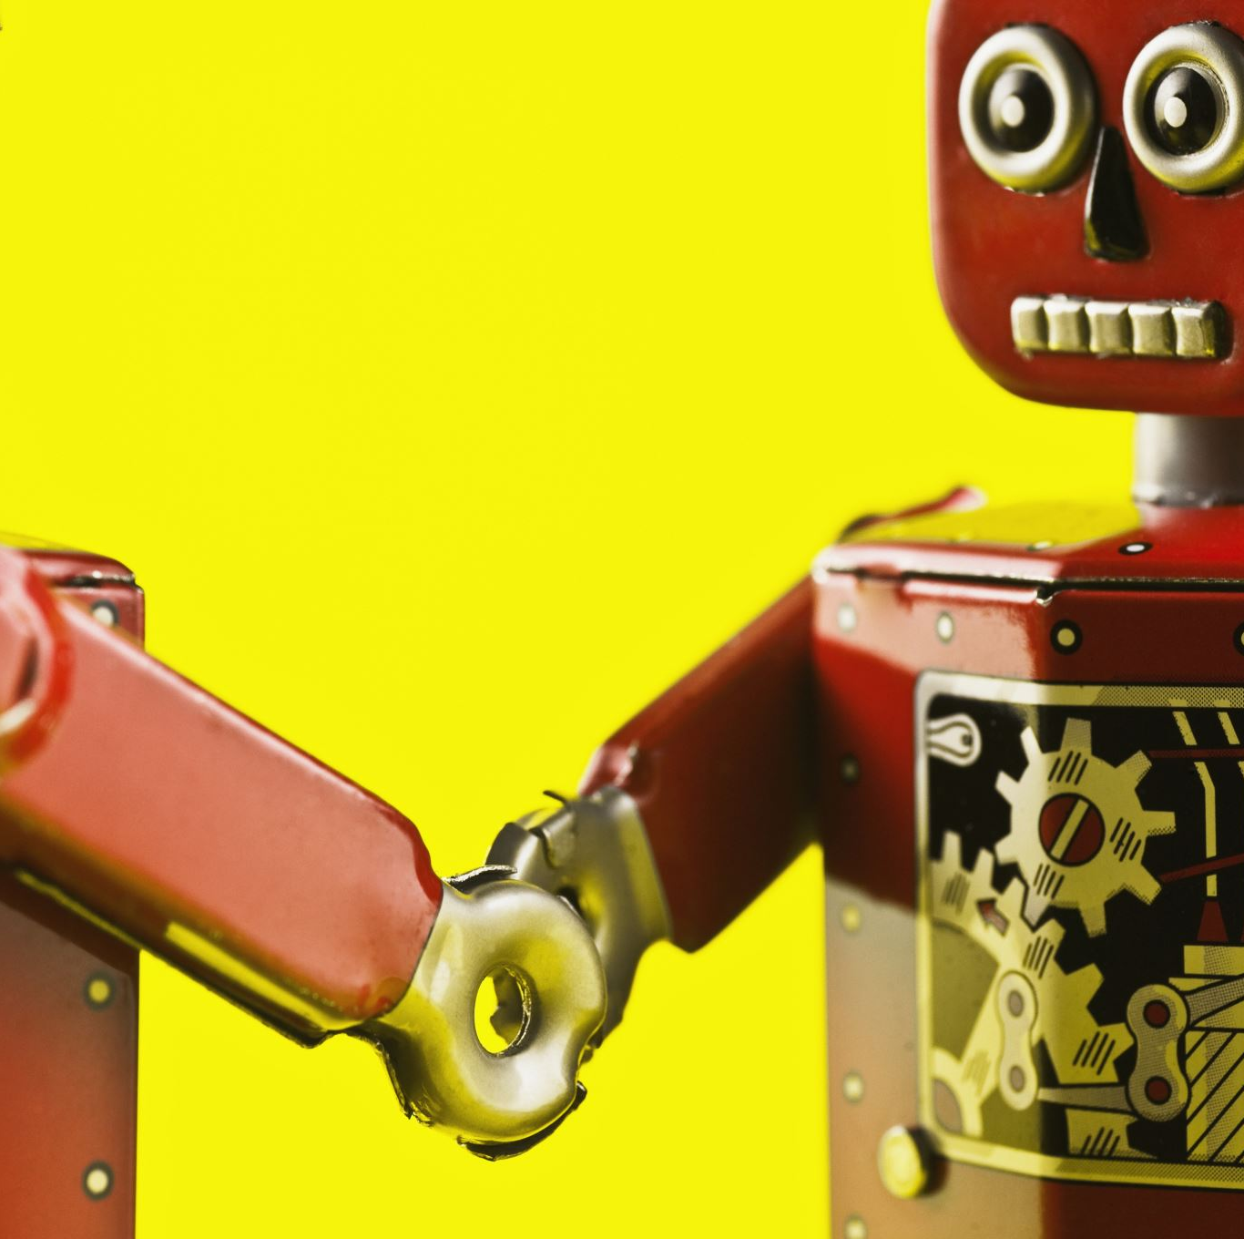
4. Máquinas autoconscientes
Máquinas com autoconsciência são o tipo teoricamente mais avançado de IA e possuiriam uma compreensão do mundo, dos outros e de si mesmo. Isso é o que a maioria das pessoas quer dizer quando fala em alcançar o AGI. Atualmente, essa é uma realidade distante.

